Slide 1


Slide 2
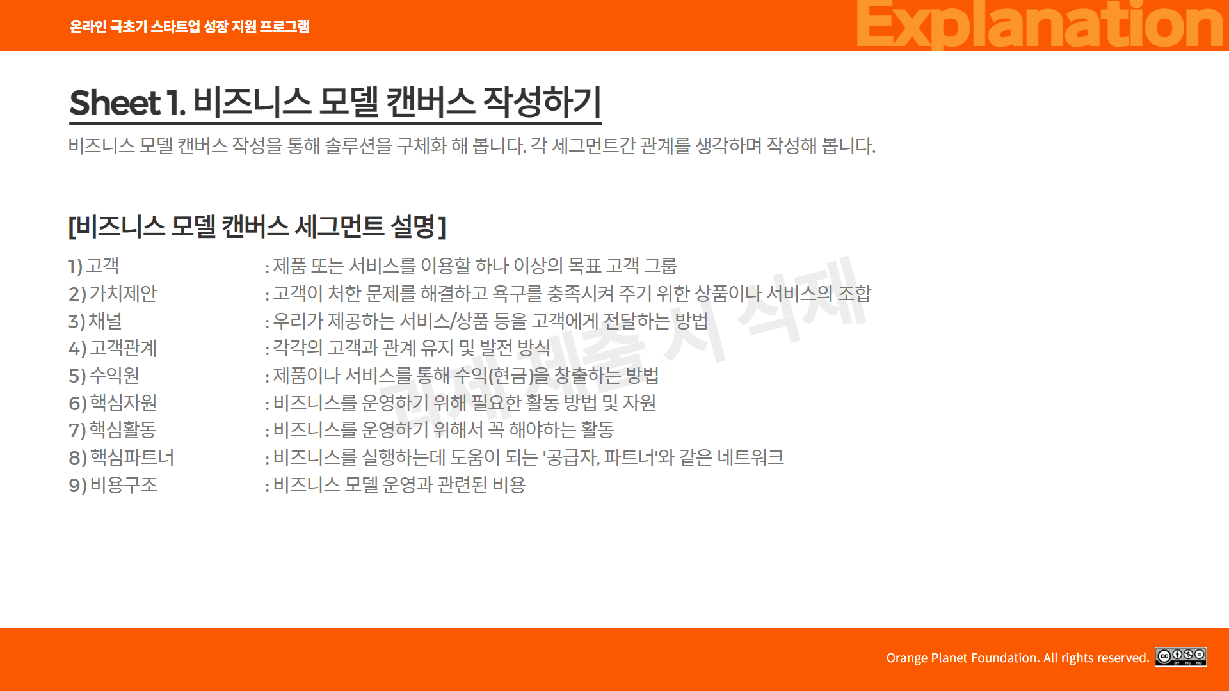

Slide 3
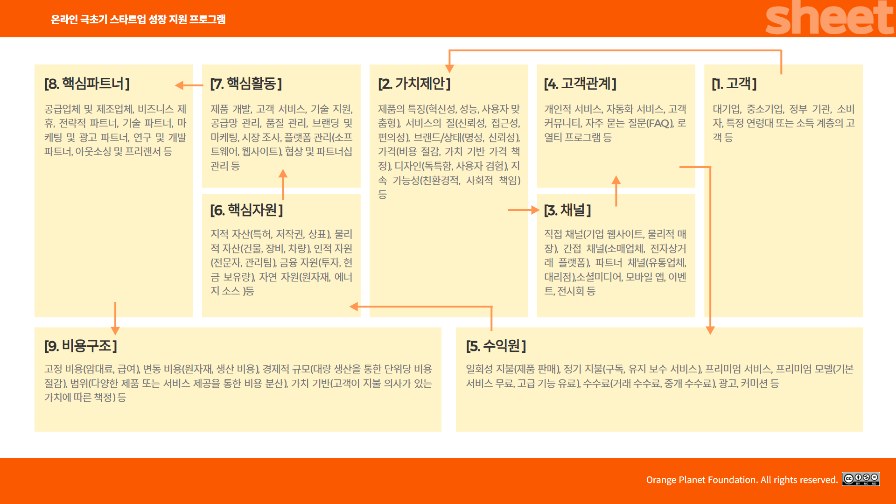

Slide 4
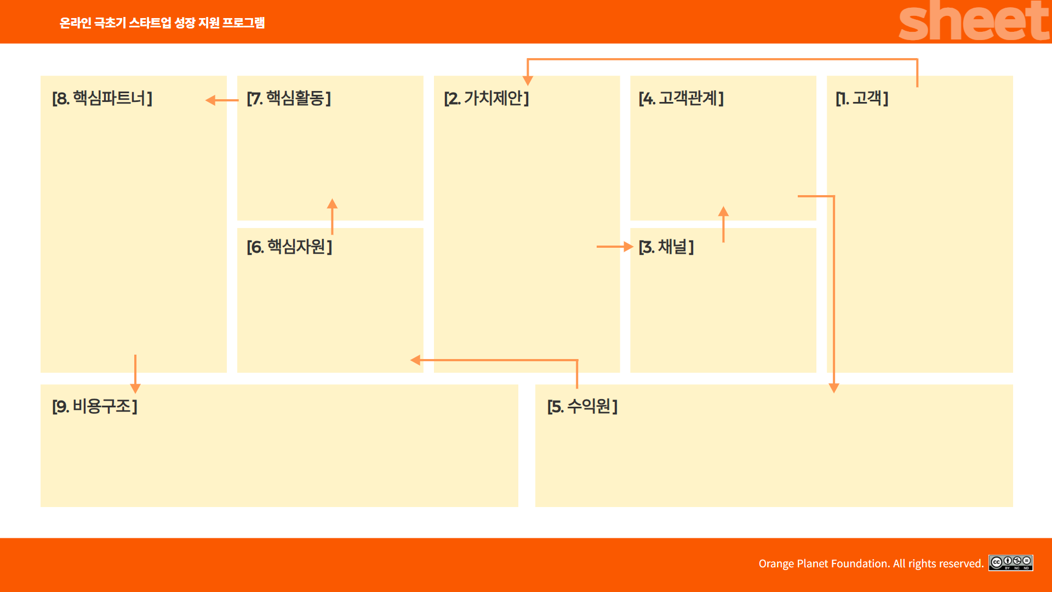
반려견 보험사 (산책 중 사고 보장)
산책자 교육 파트너 (훈련소, 펫교육기관 등)
반려동물 브랜드(B2B 제휴: 간식, 용품 등)
SNS 인플루언서 마케팅 대행사
지역 펫숍, 동물병원 등과의 오프라인 제휴
보호자-산책자 매칭 시스템 운영
앱 서비스 개발 및 유지보수
파트너 산책자 모집 및 교육, 인증 관리
리뷰, 평점 등 신뢰 기반 매커니즘 유지
프로모션 및 마케팅, 고객 피드백 분석
믿을 수 있는 산책자와 연결해주는 검증된 산책 매칭 플랫폼
실시간 위치 공유, 인증샷, 후기 시스템 제공 → 보호자 안심
산책자 신원 확인, 교육 수료, 후기로 만든 신뢰 기반 매칭 구조
반복 요청/전담 산책자 지정 기능 → 사용자 맞춤화
산책자 기본 보험 포함 → 사고 대비 보장 체계
자동화된 예약/결제/리뷰 시스템
정기 산책 예약 기능 제공 (구독 기반)
산책자-보호자 간 1:1 라이브 채팅 및 알림 기능
고객 만족도 조사 및 후기 기반 개선 시스템
첫 이용 무료 이벤트, 추천 리워드, 후기 이벤트 등 CRM 프로모션
20~30대 1인 가구 반려견 보호자 (서울/수도권 중심)
야근, 외출 등으로 산책 시간이 부족한 직장인
반려견에 대한 책임감은 있으나 직접 돌보는 데 어려움을 느끼는 보호자
앱 기반 서비스에 익숙하고 후기/인증 정보를 중요시하는 MZ세대
장시간 외출 또는 출장으로 반려견 돌봄이 필요한 보호자
산책자 인력 풀 (검증된 파트너 네트워크)
매칭 알고리즘, 위치 추적 및 인증샷 기능 등 기술 인프라
보호자/산책자 관리용 DB 및 사용자 행동 분석 시스템
보험 시스템 연계 (기본/프리미엄 보장)
고객응대 인력 및 운영팀
모바일 앱 (iOS / Android)
공식 웹사이트 (예약 및 산책자 정보 확인용)
인스타그램, 유튜브, 커뮤니티 기반 SNS 광고, 카카오톡 채널 및 메시지 알림
오프라인 팝업 체험 마케팅 (펫 페어 등)
앱 개발 및 유지보수 인건비
산책자 리크루팅 및 교육 비용
결제/위치인증/영상처리 등 외부 API 연동 비용
마케팅 및 광고 비용 (SNS, 인플루언서, 오프라인 이벤트 등)
보험/안전 시스템 운영비
고객센터 및 운영 인력 인건비
산책 1회 단위 이용 요금 (고정 요율 기반)
정기 산책 구독제 (주 1회, 주 3회 등 요금제)
산책자 연결 중개 수수료 (수익 쉐어)
프리미엄 옵션 (전담 산책자 배정, 비디오 인증 등)
B2B 제휴 수익 (펫숍, 보험사, 반려동물 브랜드 등)

Slide 5


